Slide 1
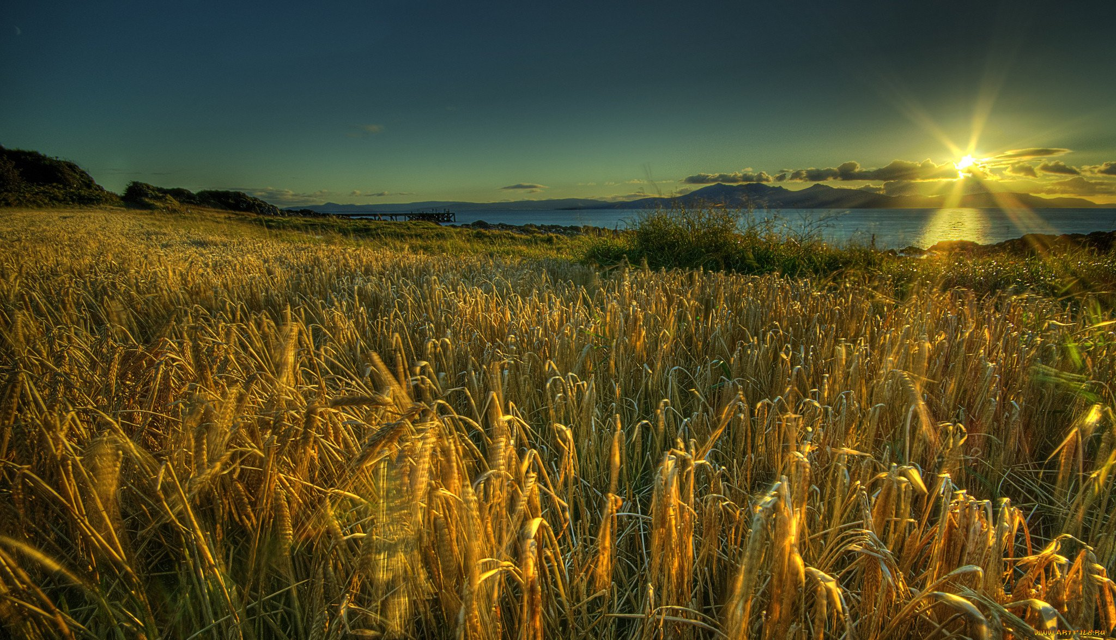
Как использовать анализ русской патриотической лирики на уроках литературы и внеурочных занятиях?
Васильева Софья Владимировна,
учитель русского языка и литературы МОАУ «Гимназия № 14»

Slide 2
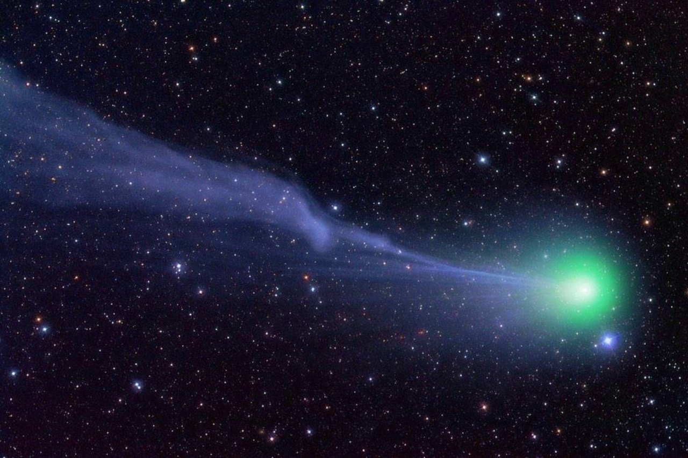
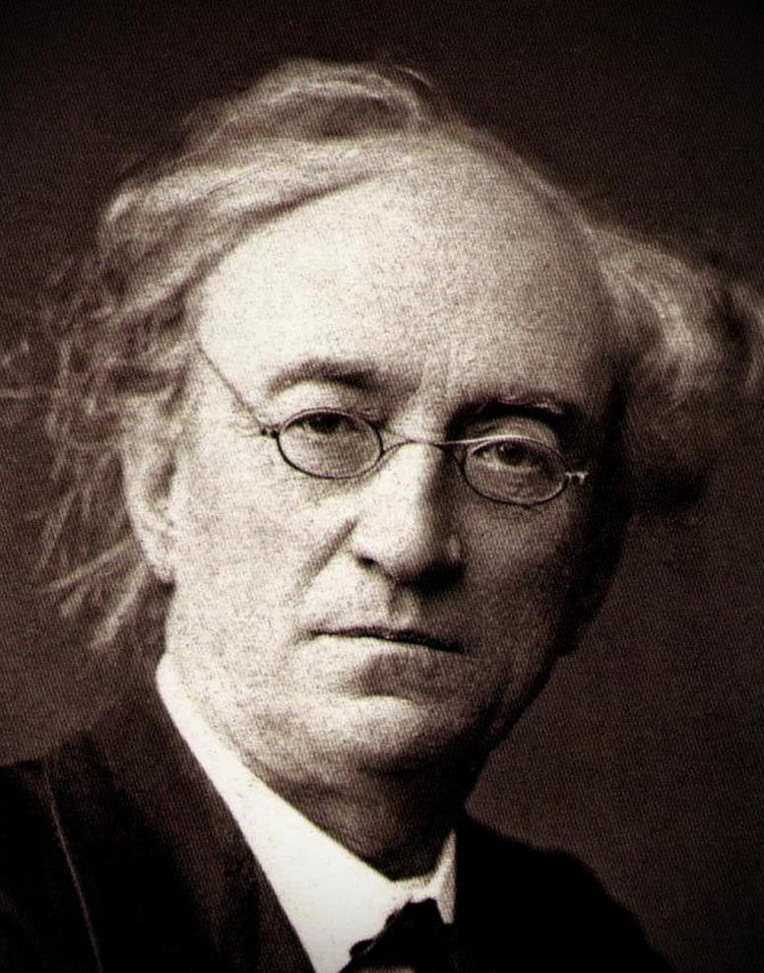
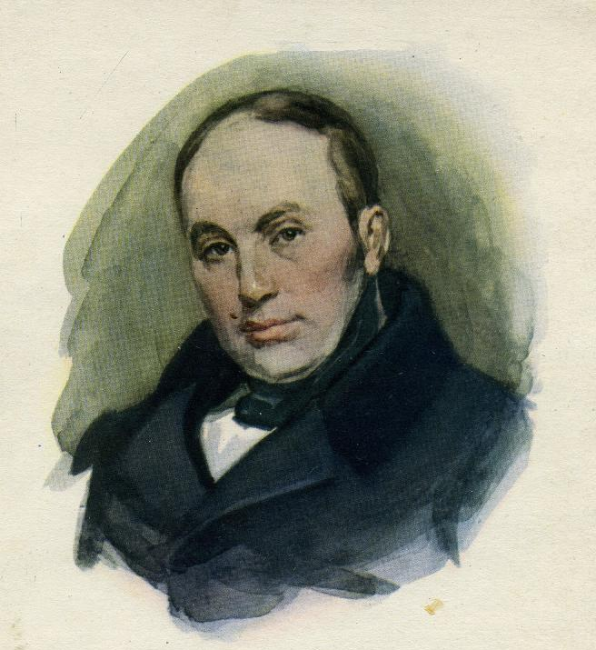
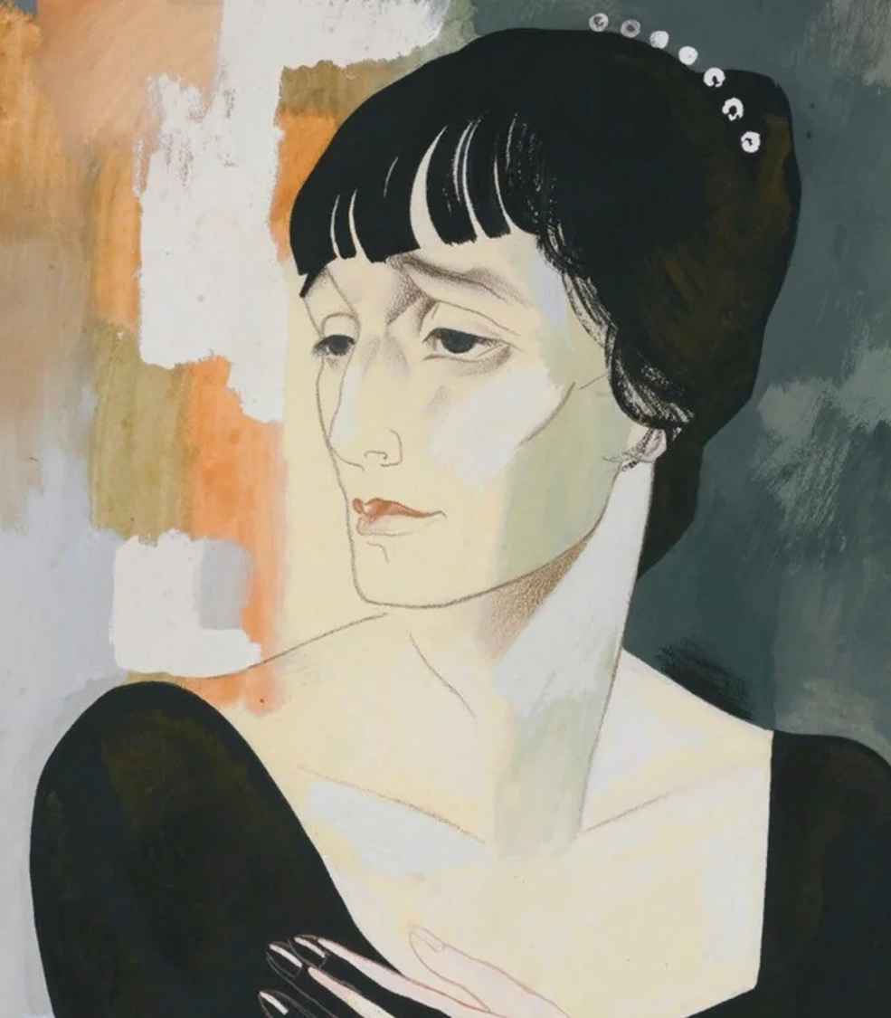
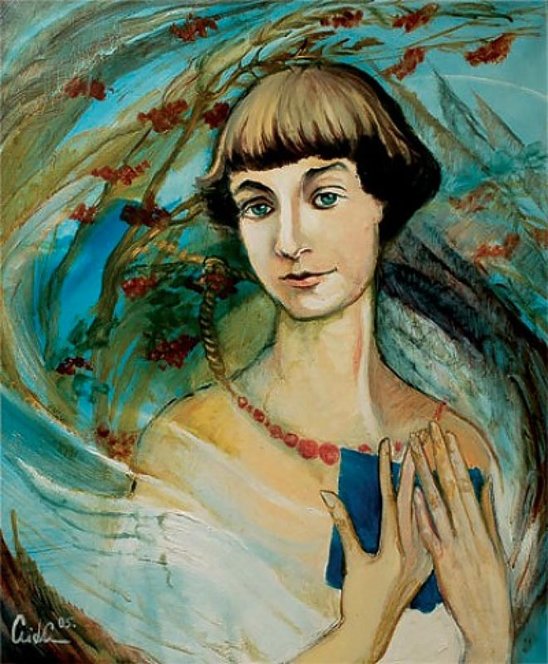
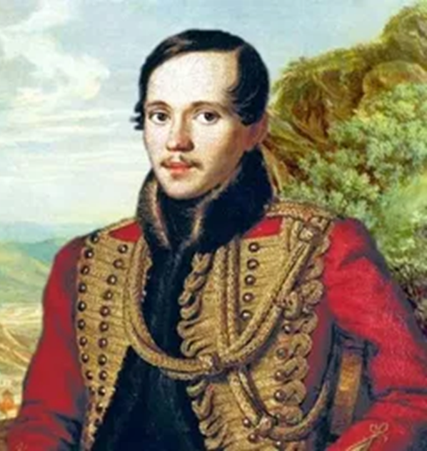
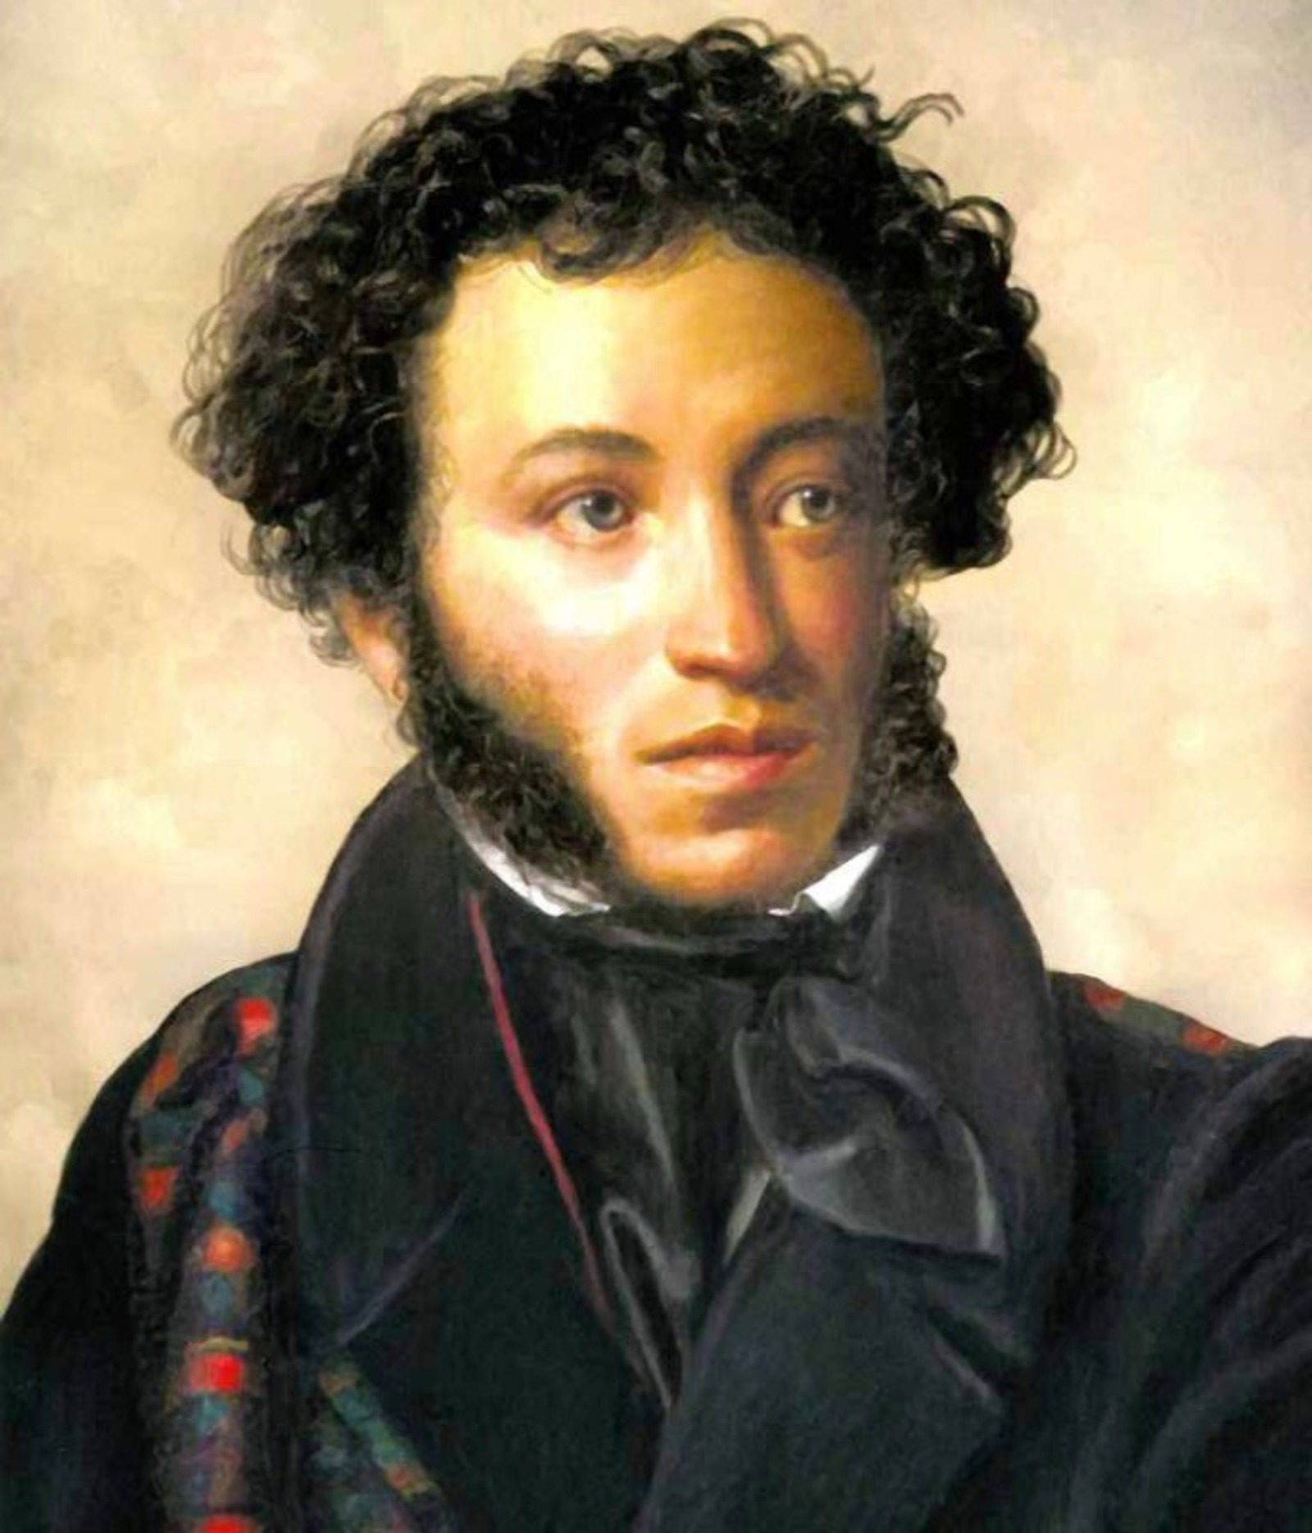
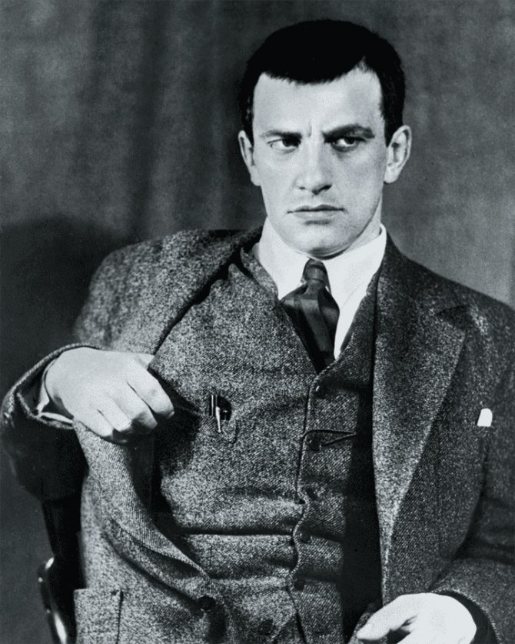
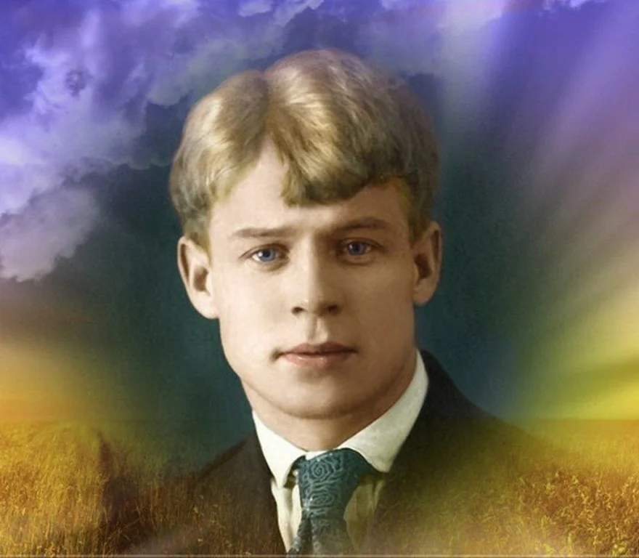
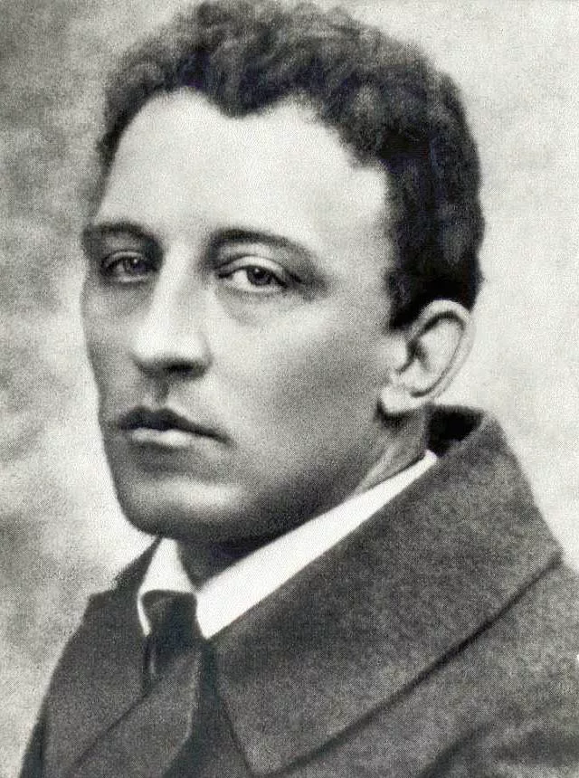
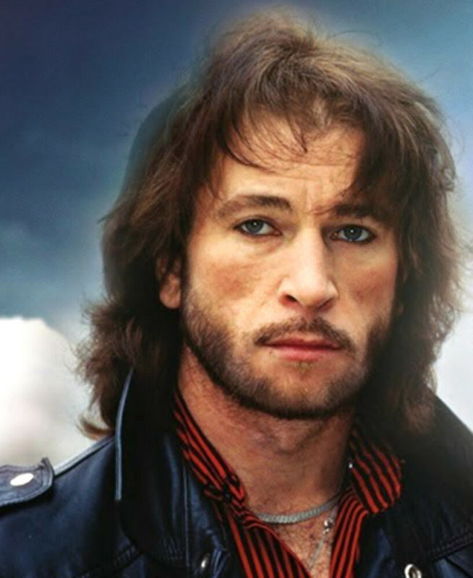
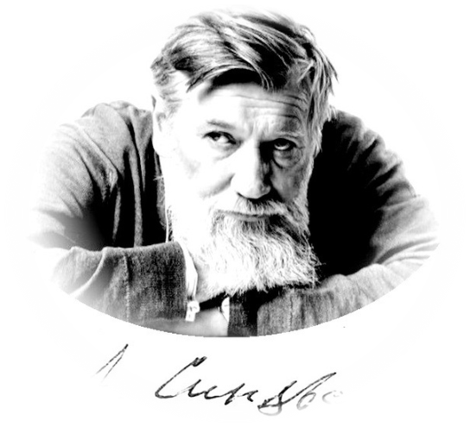
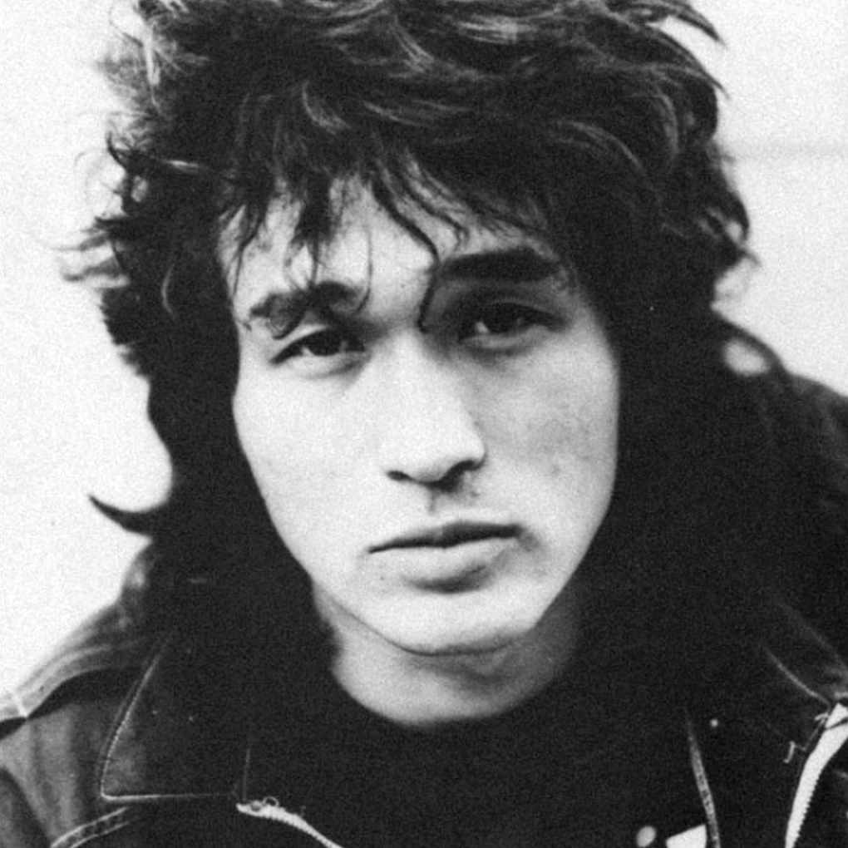
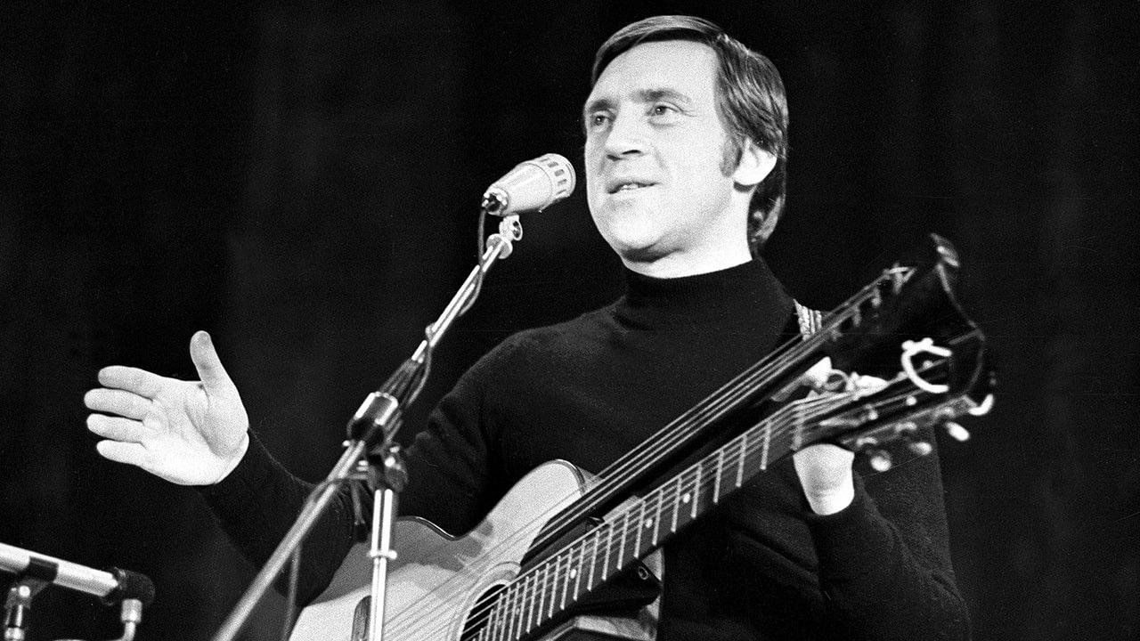
Поэты не рождаются случайно.
Они летят на землю с высоты.
Их жизнь окружена глубокой тайной,
Хотя они открыты и просты.
Глаза таких божественных посланцев
Всегда печальны и верны мечте,
И в хаосе проблем их души вечно светят тем
Мирам, что заблудились в темноте.
…
Актёры, музыканты и поэты -
Целители
уставших
наших
душ.
Игорь Тальков
Игорь Тальков

Slide 3
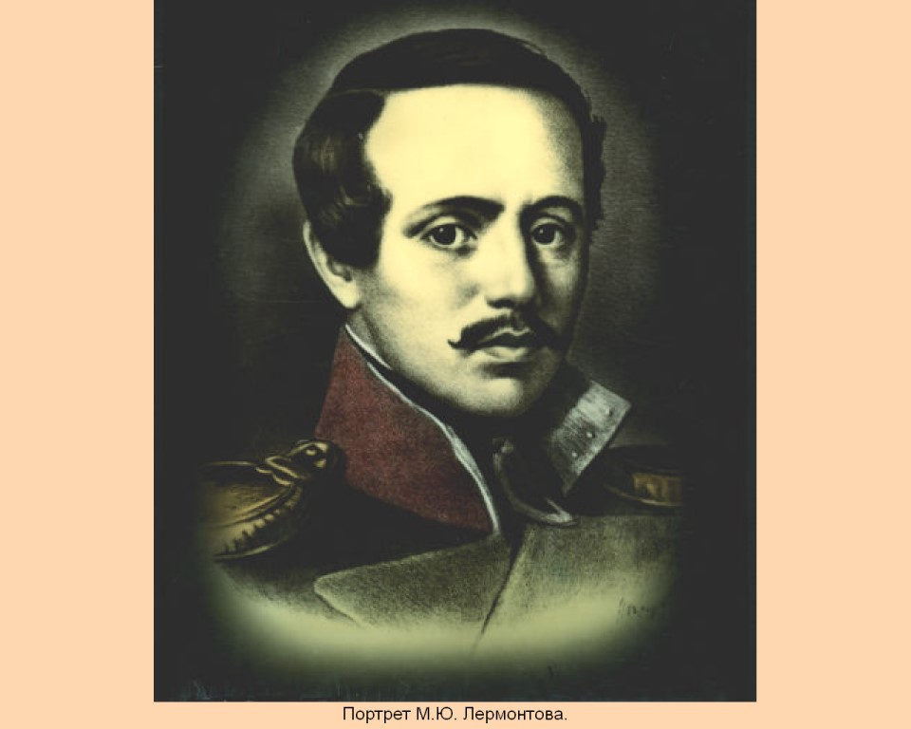
В минуту жизни трудную
Теснится ль в сердце грусть,
Одну молитву чудную
Твержу я наизусть.
Есть сила благодатная
В созвучьи слов живых,
И дышит непонятная,
Святая прелесть в них.
С души как бремя скатится,
Сомненье далеко –
И верится, и плачется,
И так легко, легко…
1839 г.
От печали и сомнений к просветлению и умиротворению. Позитивная метаморфоза возможна, если заручиться помощью «живых слов» «молитвы чудной»
***Трёхчастная композиция, ассонанс,
антитеза

Slide 4
Стихотворение в прозе «Русский язык»
И.С. Тургенев
Во дни сомнений, во дни тягостных раздумий о судьбах моей родины, — ты один мне поддержка и опора, о великий, могучий, правдивый и свободный русский язык! Не будь тебя — как не впасть в отчаяние при виде всего, что совершается дома? Но нельзя верить, чтобы такой язык не был дан великому народу! (1882 г.)

Slide 5
Язык. Древнерусское — языкъ (речь, орган вкуса). Примерно с XI в. засвидетельствовано значение «речь». Общеславянское слово jezykъ восходит к индоевропейской основе. По мнению исследователей, исходя из наиболее вероятного исходного значения («речь»), можно предположить, что корень в этом слове имеет отношение к общеславянскому vezati с начальным v, вероятно, под влиянием viti. В современном русском языке слово имеет множество значений: 1. Система звуковых и грамматических средств, служащая для выражения мыслей людей; 2. Речь, способность говорить; 3. Народ (устар.); 4. Мышечный орган во рту человека и животных; 5. Что-либо, имеющее удлиненную форму (язык колокола, пламени и т. п.) (перен.)

Slide 6
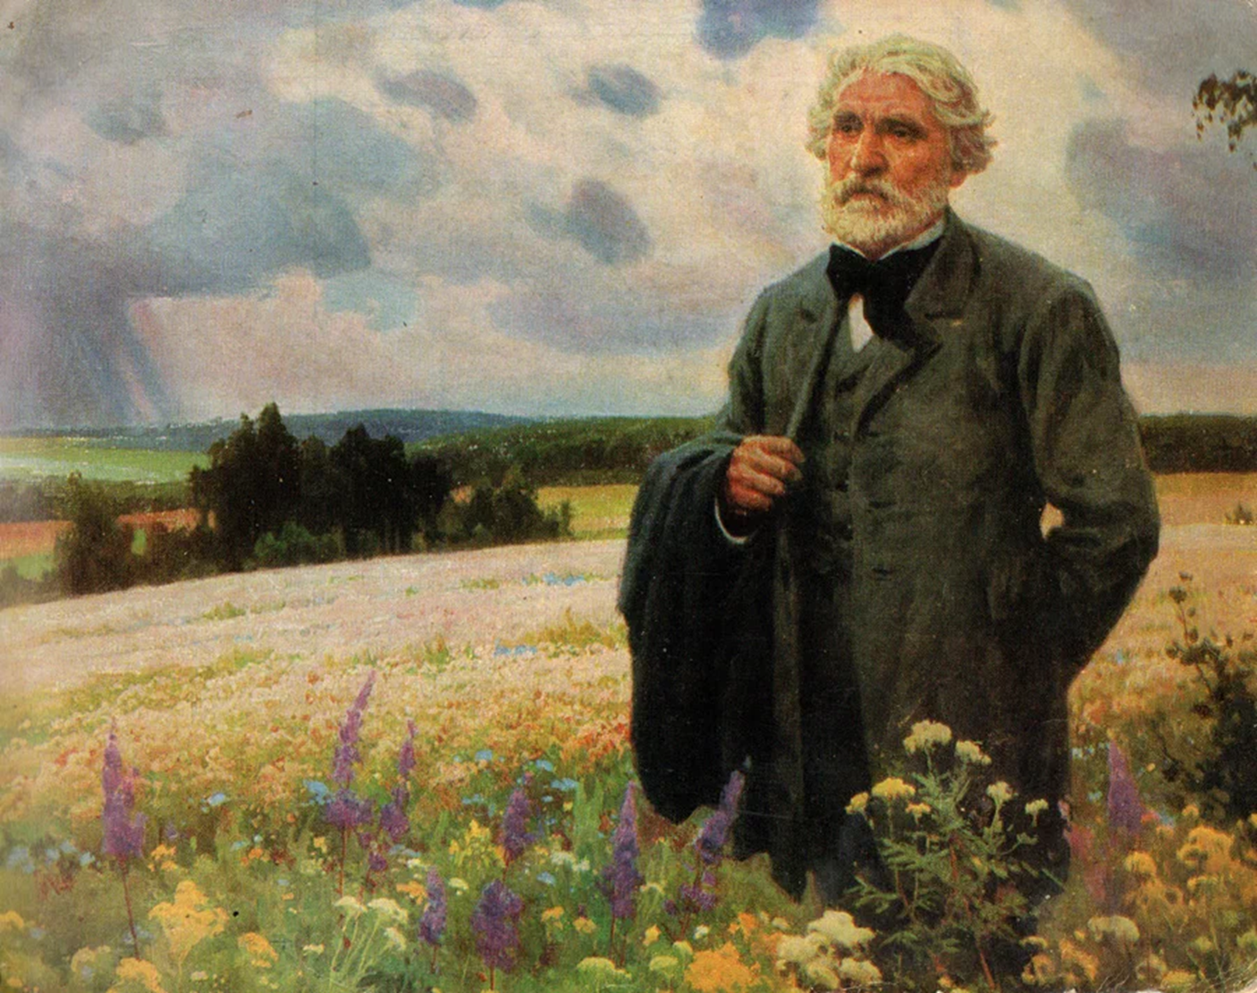
Русский язык
Во дни сомнений, во дни тягостных раздумий о судьбах моей родины, — ты один мне поддержка и опора,
о великий,
могучий,
правдивый
и свободный
русский язык!
Не будь тебя — как не впасть в отчаяние при виде всего,
что совершается дома? Но нельзя верить, чтобы такой язык
не был дан великому народу!
1882 г.
Иван Сергеевич Тургенев
«Судьба» происходит от православного « sodьba», образованного от слова sodь (рус. Суд)
СУДЬБА – образовано от глагола СУДИТЬ/-СУЖДАТЬ при помощи -бъ-, как в словах борьба, служба. Представление о СУДЬБЕ основано на сочетании двух древних корней слова СУД: *som- «собрание, соединение» и *dhē- «деть, де́ло». Суффикс -бъ- придает смысл «подчинение, послушание, покорность». Покоряясь СУДЬБЕ, человек делает то, что СУЖДЕНО роком. Рокъ – реку – речь – это этимологически одно слово, в котором исторически чередуются гласные о/е и согласные к/ч. Судьба определяется роком (приговором)
Синонимы: рок, предназначение, ноша, жребий, удел, фортуна, будущее.

Slide 7
Мужество (из цикла «Ветер войны»)
стихотворение-манифест
Призыв
Мы знаем, что ныне лежит на весах
И что совершается ныне.
Час мужества пробил на наших часах,
И мужество нас не покинет.
Не страшно под пулями мертвыми лечь,
Не горько остаться без крова,-
И мы сохраним тебя, русская речь,
Великое русское слово.
Свободным и чистым тебя пронесем,
И внукам дадим, и от плена спасем
Навеки.
1942 г.

Slide 8
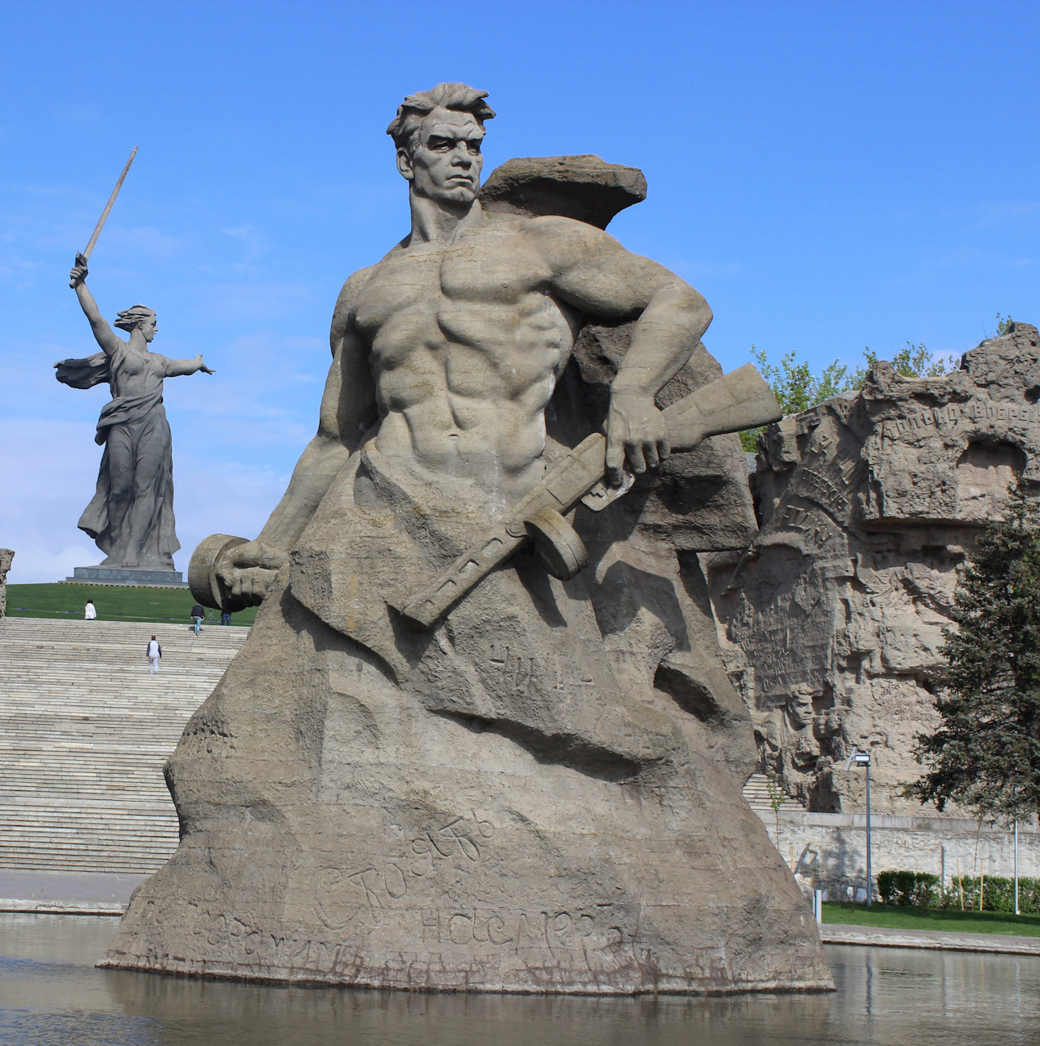
МУЖЕСТВО - 1) Спокойная храбрость, присутствие духа в опасности, в беде.
2) Душевная стойкость и смелость.
Философская энциклопедия раскрывает термин мужество как важнейшую античную добродетель, характеризующую нравственную меру в преодолении страха; одна из четырех добродетелей античности (наряду с умеренностью, мудростью и справедливостью).
Энциклопедия «Русская цивилизация» определяет мужество как важнейшую средневековую добродетель (к четырем античным добродетелям добавляются три христианские – вера, надежда, любовь): «Мужество - одна из семи человеческих добродетелей, означающих стойкость в беде и борьбе, духовную крепость, спокойную смелость в бою и опасностях, терпение и постоянство».
«Психологический словарь» (социально-нравственный смысл): «Мужество - этическая категория, обозначающая волевую способность души защищать добро ценой жизни и здоровья; нравственное качество личности человека, когда он преодолевает, контролирует, не теряет присутствия духа при решительных действиях в сложной и опасной ситуации, мобилизует все силы для достижения цели.

Slide 9
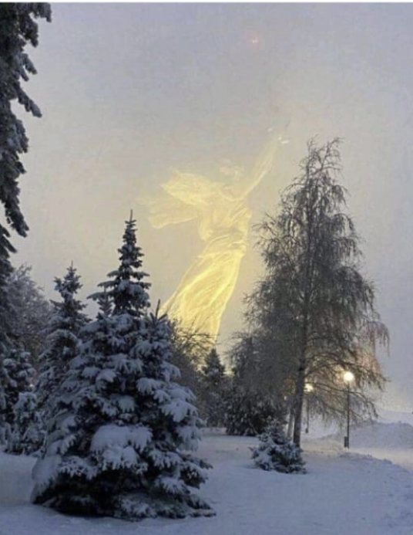
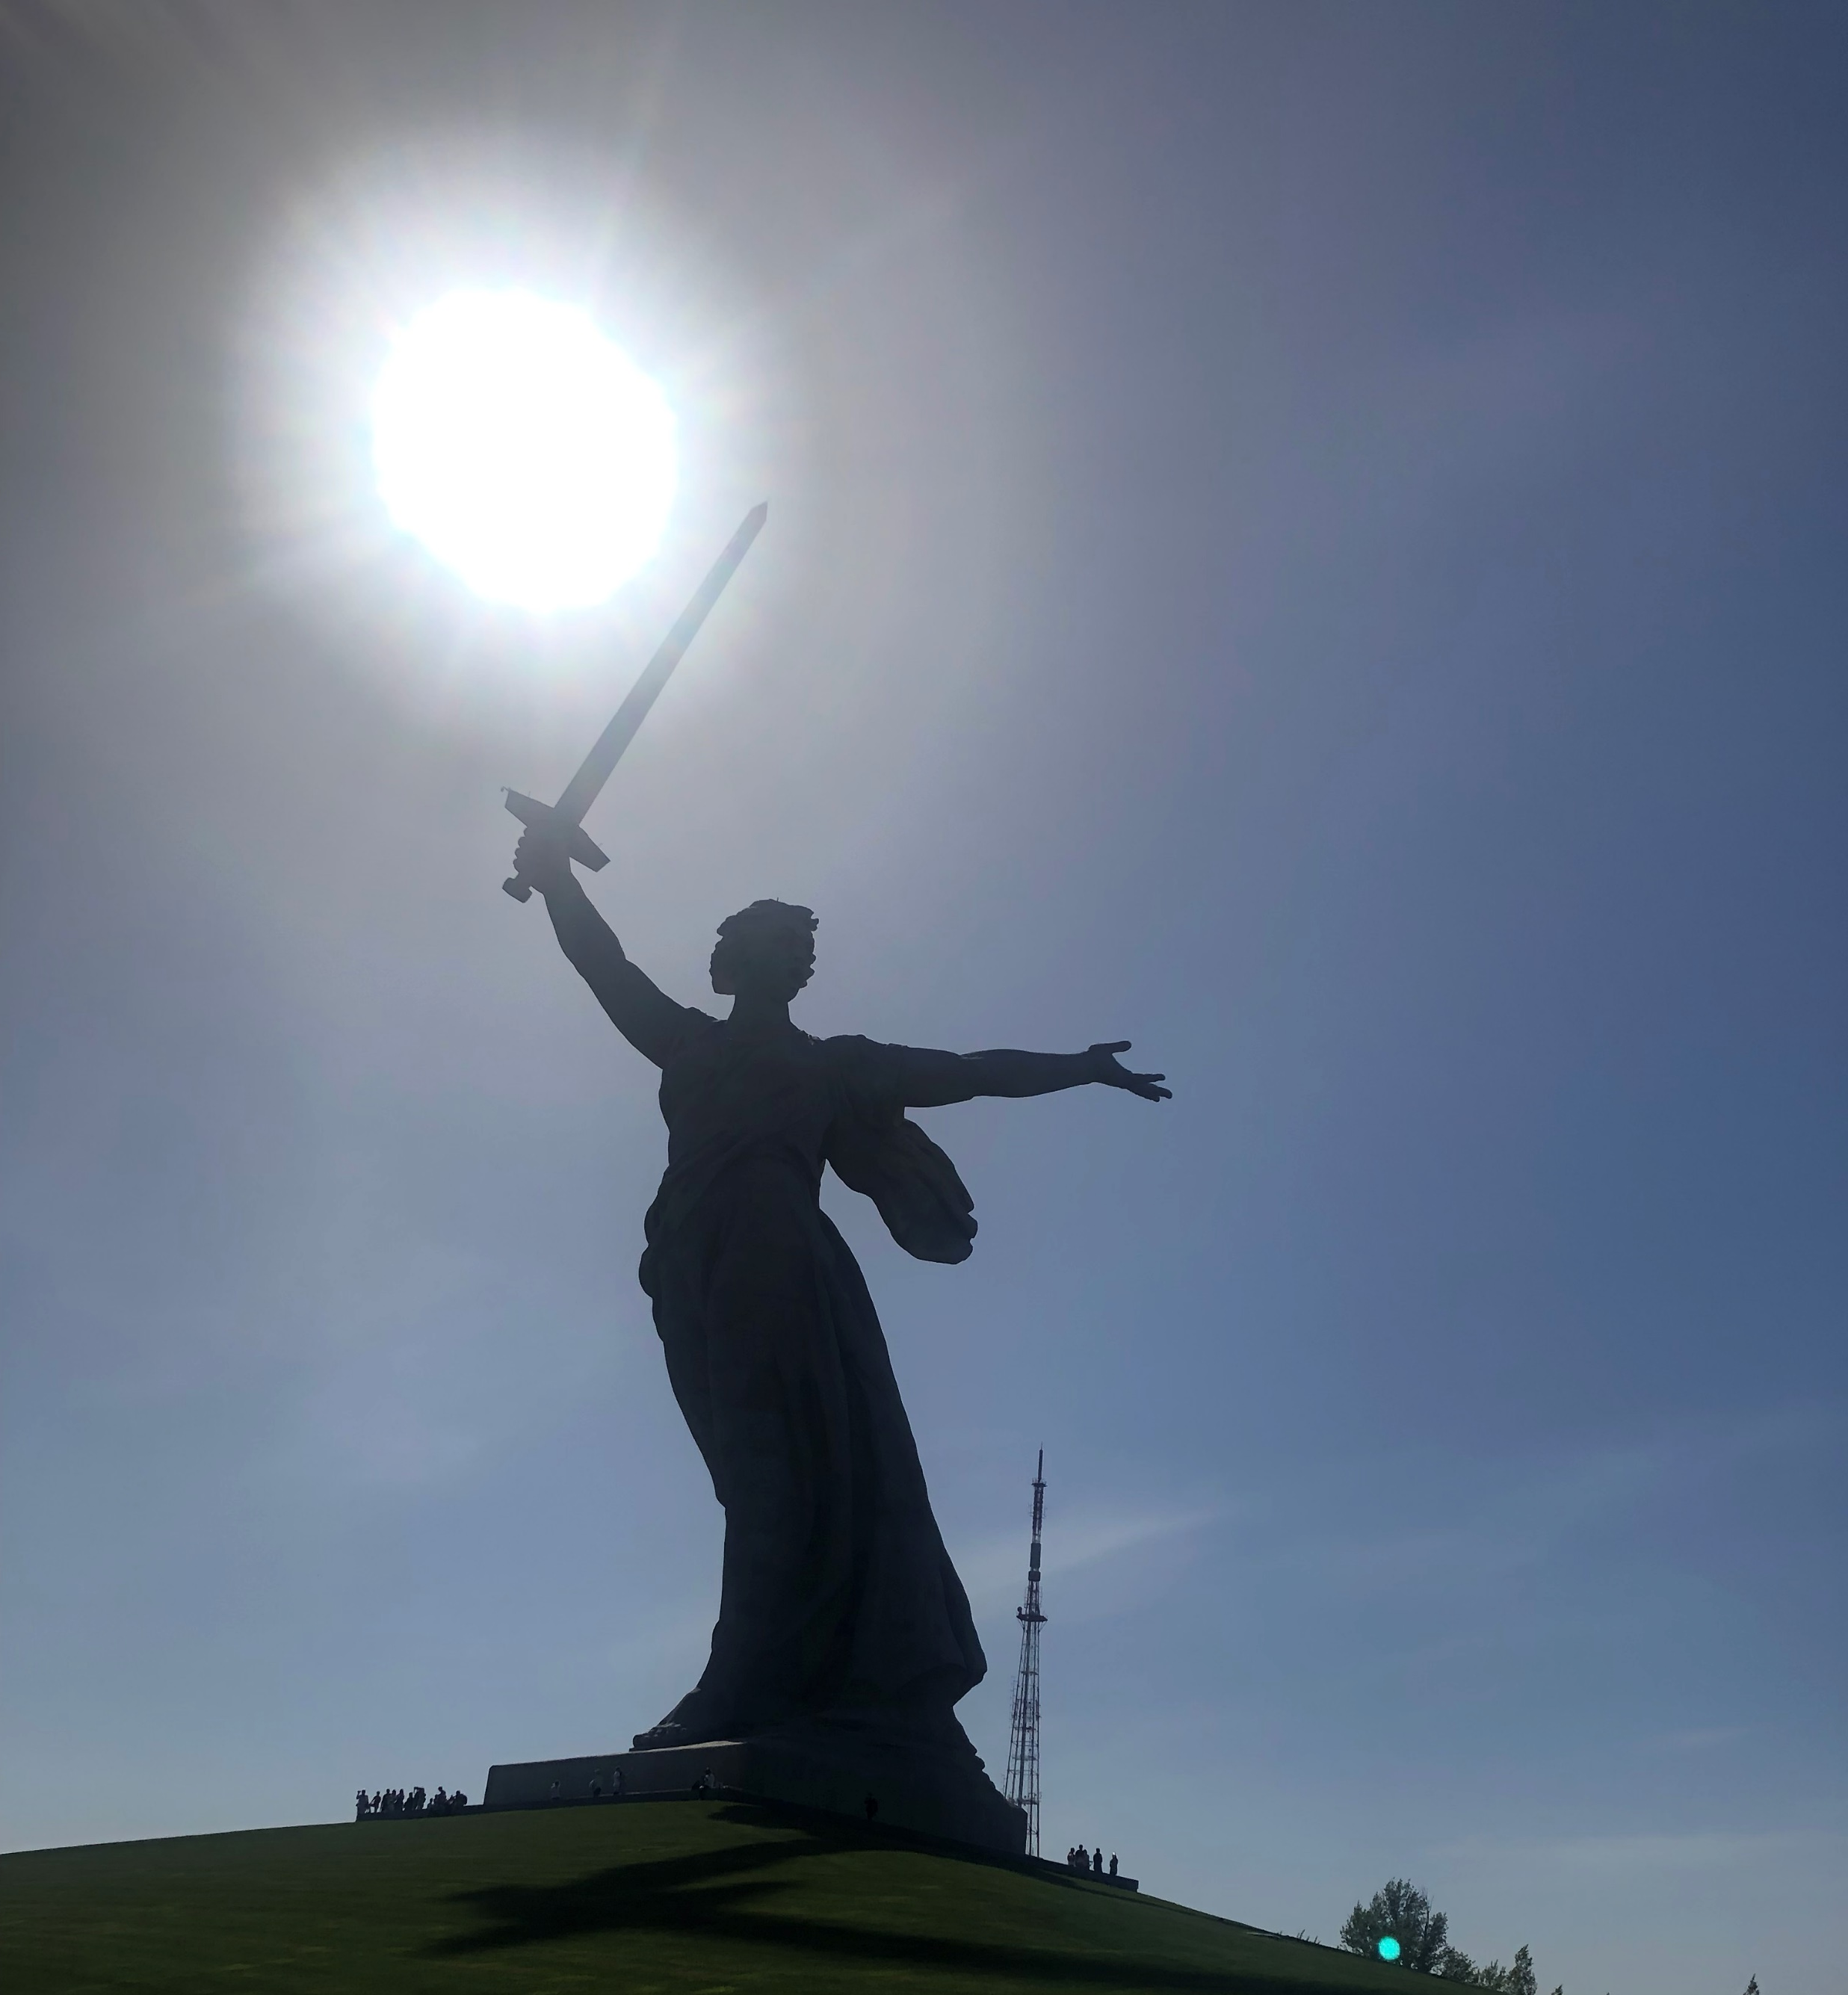
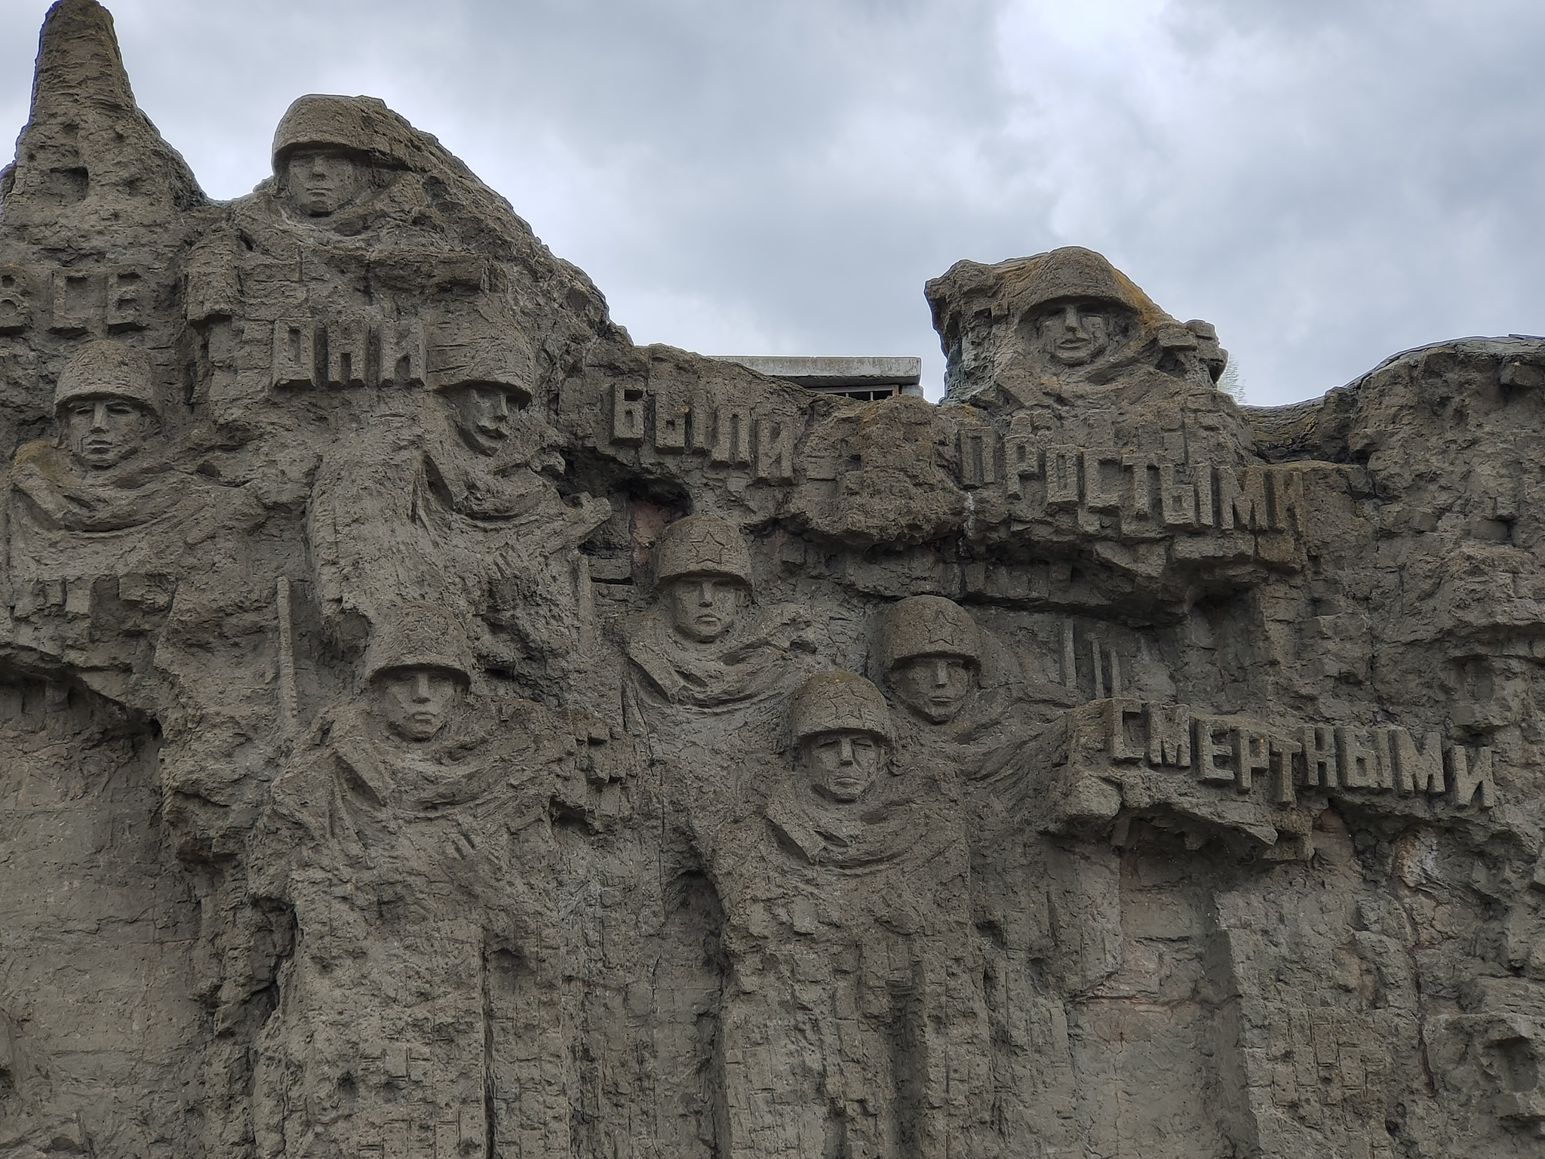
Этимология слова. На греческом слово мужество – «andreia» восходит к существительному andros – «муж, взрослый человек». В значении греческого слова «thymos» («тюмос» - яростный), означает принадлежащее волевой части души; «присутствие духа», «осознание своей внутренней силы и уверенность в себе в трудных обстоятельствах», способность бесстрашно противостоять опасности.
В славянской этимологии происходит от праславянской формы «муж» («mǫžь»), от которой в числе прочего происходит древнерусское - «мужь», имеющее сходное звучание во всех славянских языках. Родственным значением является древнеиндийское «mánuṣ» - «человек, муж».
(по словарю М. Фасмера)

Slide 10
Мужество (из цикла «Ветер войны»)
стихотворение-манифест
призыв
Мы знаем, что ныне лежит на весах
И что совершается ныне.
Час мужества пробил на наших часах,
И мужество нас не покинет.
Не страшно под пулями мертвыми лечь,
Не горько остаться без крова,-
И мы сохраним тебя, русская речь,
Великое русское слово.
Свободным и чистым тебя пронесем,
И внукам дадим, и от плена спасем
Навеки.
1942 г.
Сражение за СВОЮ свободу и культуру
Система образов:
лирическое «мы», мужество, русское слово и образ времени.

Slide 11
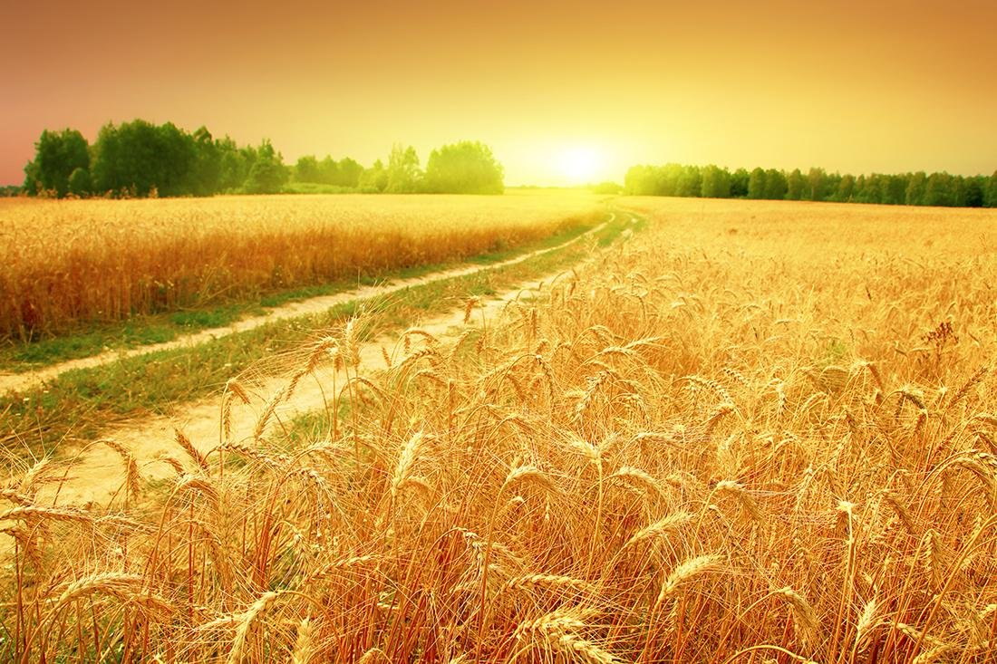
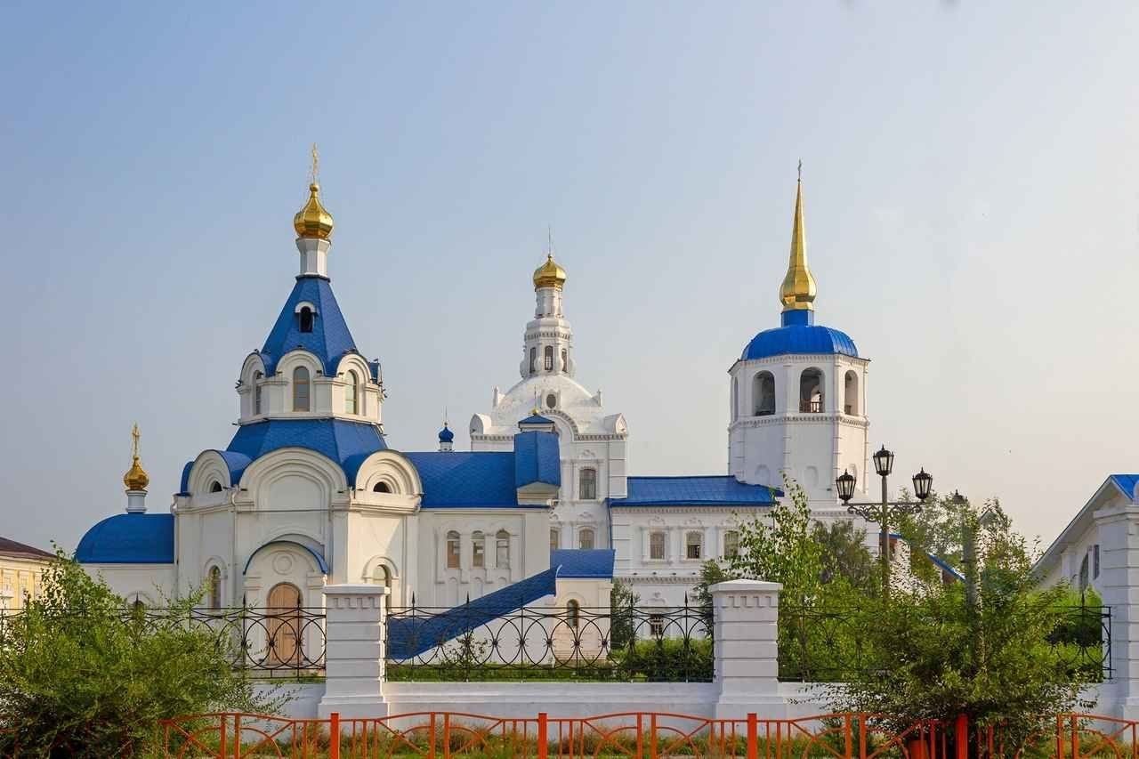
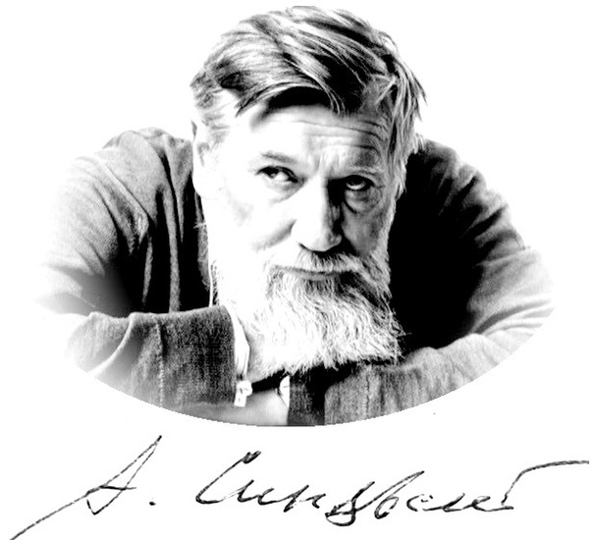
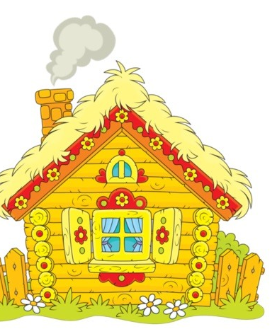
Д
- ДЕТИ
Здесь тёплое поле наполнено рожью,
Здесь плещутся зори в ладонях лугов.
Сюда златокрылые ангелы Божьи
По лучикам
света
сошли
с облаков.
И землю водою святой оросили,
И синий простор осенили крестом.
И нет у нас Родины, кроме России –
Здесь мама,
здесь храм,
здесь отеческий дом.
О
- ОТЕЦ
Пётр Синявский
М
- МАМА

